Slide 1
Под семейным зонтиком

Slide 8
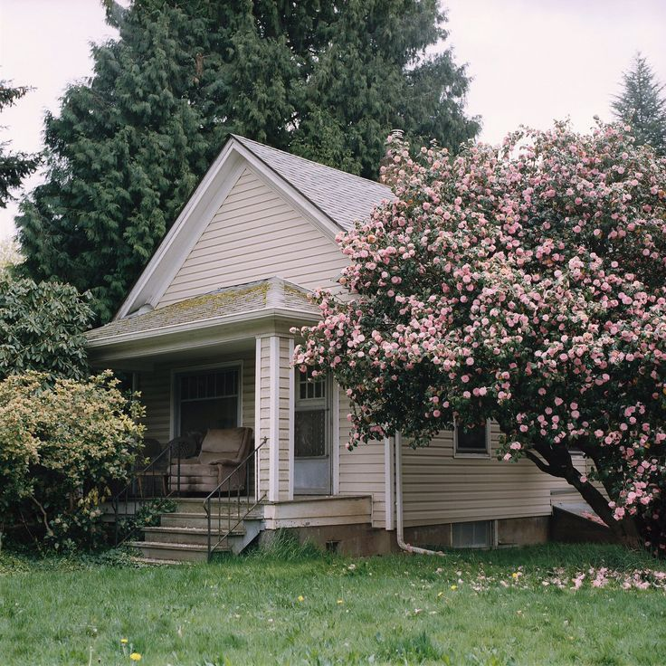

Slide 9
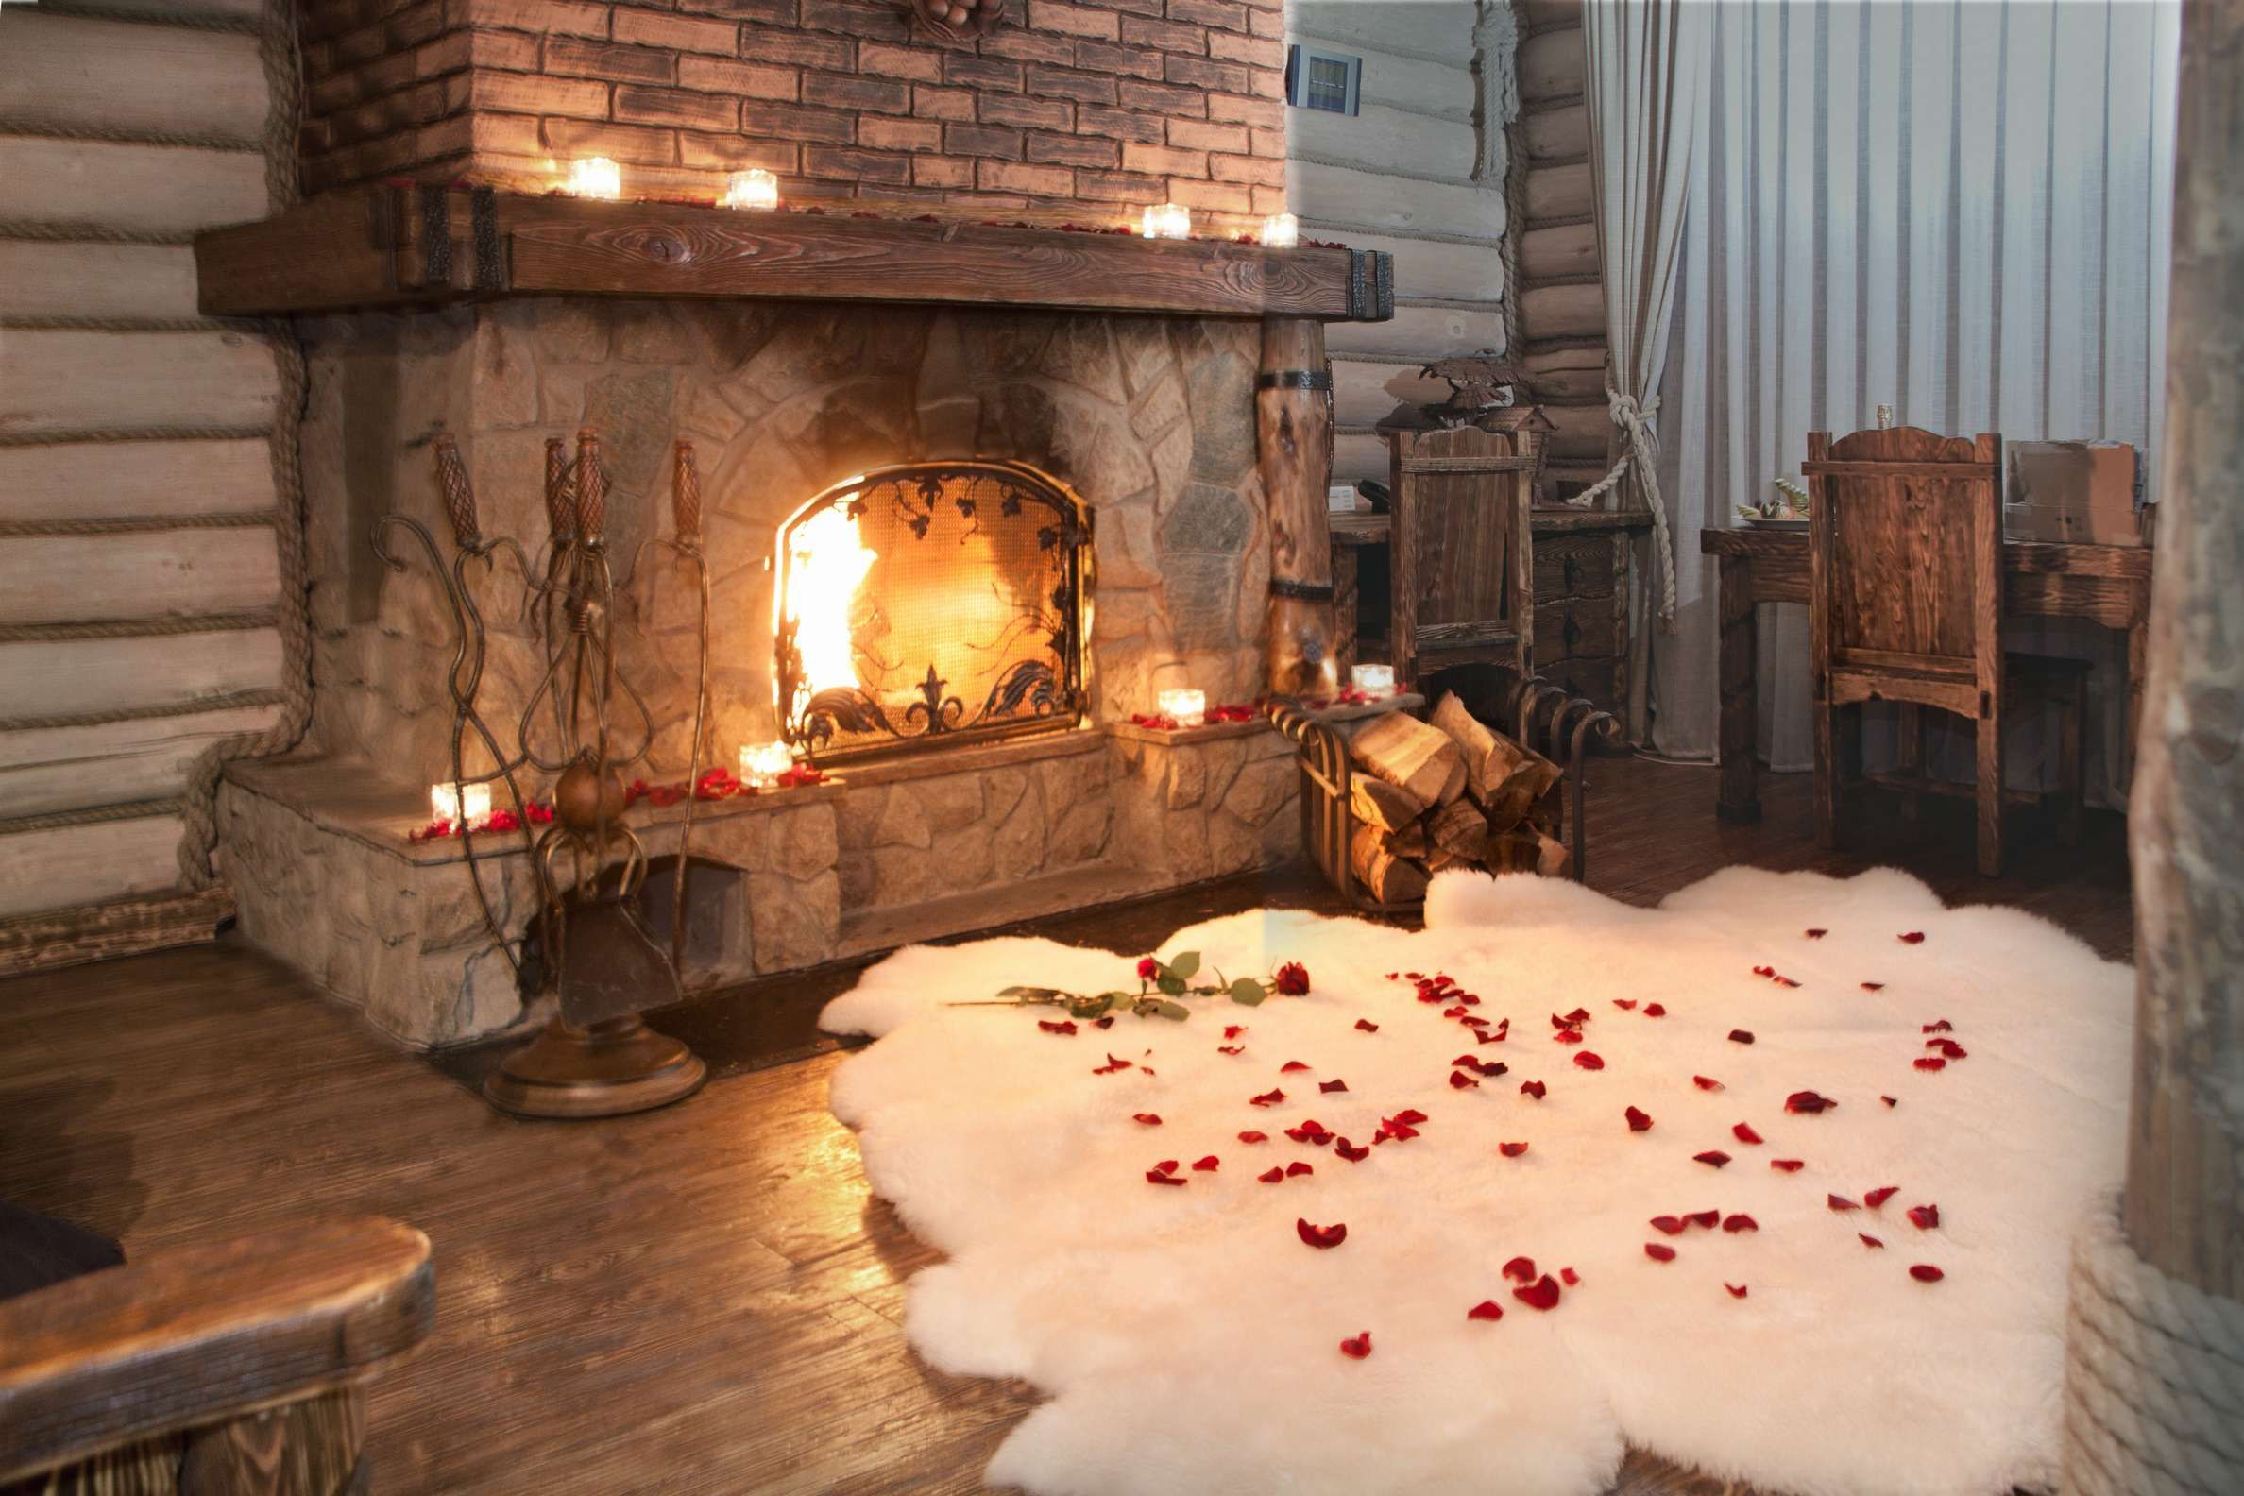

Slide 11
Список использованных источников
https://yandex.ru/images/search?img_url=https%3A%2F%2Fcdn2.vectorstock.com%2Fi%2F1000x1000%2F37%2F21%2Ffamily-vector-443721.jpg&lr=11143&pos=28&rpt=simage&source=serp&stype=image&text=картинка%20под%20семейным%20зонтиком
https://emilia-spanish.ru/podborki/semya-pod-zontom-94-foto.html
https://yandex.ru/images/search?lr=11143&source=serp&stype=image&text=фото%20бабушка%20дедушка%20папа%20мама%20дети%20под%20зонтиком
https://proshkolu.ru/user/elenanik04/blog/491539/

